Slide 1
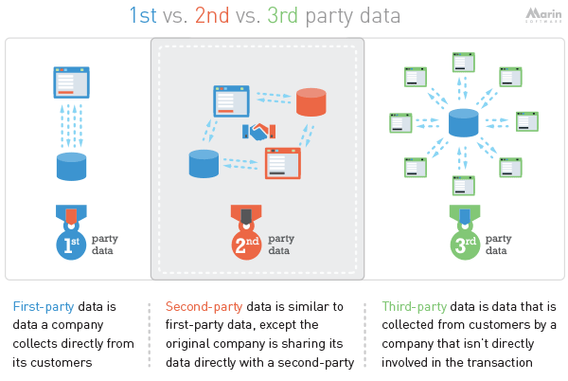
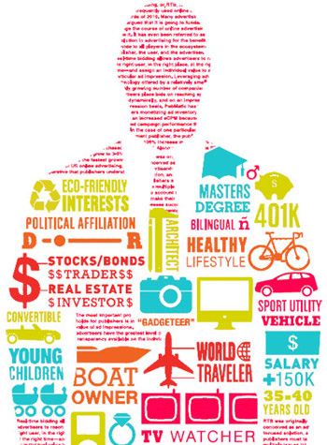

第三方資料應用
資料蒐集
客戶視圖、標籤化
資料分析
精準行銷

Slide 2
時效性：慢
精準度：高
追蹤造訪本行之用戶
資料分析
獲取行外行為標籤
與行內資料串接
精準行銷
邏輯判斷
時效性：中
精準度：中
所有網路用戶
獲取行外行為標籤
邏輯判斷
精準行銷
時效性：快
精準度：低

Slide 3
蒐集
處理
利用
FB官方 公開資訊 | FB洞察報告(entire) 對象：加入粉專的user 資訊：按讚數.年齡.地址… |  | 1.描繪客戶樣貌
 | FB Analytics(entire似GA的分析後台) 資訊
 | FB廣告受眾洞察報告(entire) 對象：點過廣告的user 資訊：偏好的粉專及興趣類別
 | 粉專私訊對話夾 | 正規化結構入資料庫
 | 每篇文章點擊數.按讚數(過去1-3M，X篇y讚) 平均每天約po2~4篇文，按讚數範圍40~1500+(產品文約40讚、抽獎文可破千讚)
另行搜集 (內部) | 大數軟體：(individual) 數量：隨機爬取4.7萬戶「優惠情報讚粉絲」 資訊： -關於我公開資訊(生日.學歷.服務公司…) -FB對個人所貼之興趣偏好標籤(理財.汽車.高爾夫….) |  | 結合決策樹分析模型，找出潛在客戶 累積互動數據，反覆優化廣告成效
 | 內部自行爬蟲 可爬到FB用戶公開資料(關於我、塗鴉牆…)
另行蒐集 (外部) | Q Search- Profiling互動者足跡分析 意藍、Vpon、Appier

Slide 4
附 錄

Slide 5
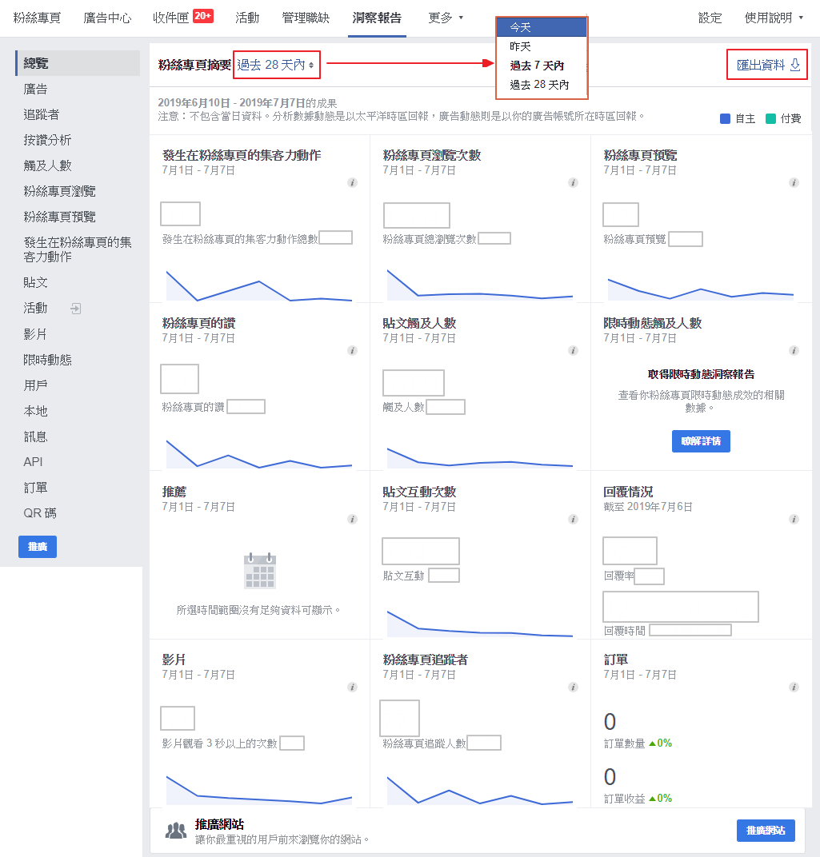
1.粉絲專業洞察報告-總覽
發生在粉絲專頁的集客力動作：粉絲專頁聯絡資料和行動呼籲按鈕的點擊次數。
粉絲專頁瀏覽次數：已登入用戶和未登入用戶查看粉絲專頁個人檔案的次數。
粉絲專頁預覽：用戶將滑鼠移到您粉絲專頁名稱或大頭貼照上方以預覽專頁內容的次數。
粉絲專頁的讚：說您粉絲專頁讚的新用戶人數。
貼文觸及人數：您粉絲專頁貼文進入其瀏覽畫面的用戶人數。
推薦：用戶推薦您粉絲專頁的次數。
貼文互動次數：用戶透過按讚、留言、分享和其他功能與您貼文互動的次數。
粉絲專頁回覆情況：回覆率是回覆訊息的比率。回覆時間是粉絲專頁回覆訊息的平均時間。

Slide 6
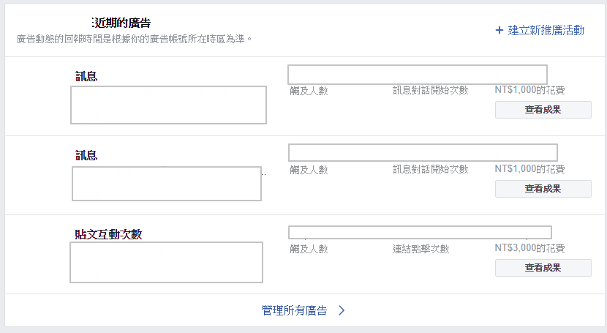
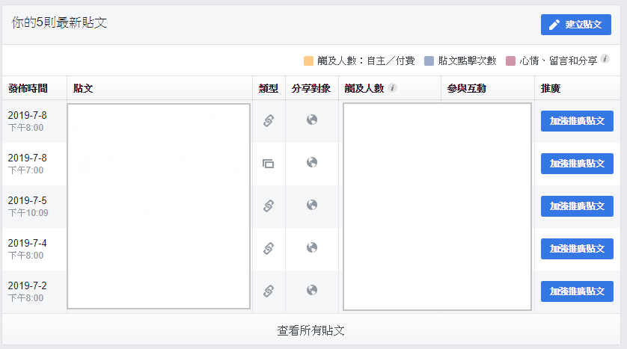
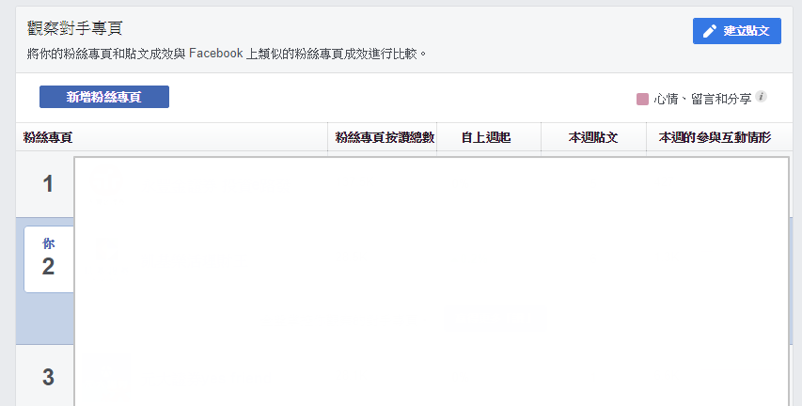
1.粉絲專業洞察報告-總覽
近期推廣活動：最近進行的加強推廣活動及其成效。
您的 5 則最新貼文：最近進行的自主推廣及其成效。
觀察對手專頁：新增對手的粉絲專頁，藉此比較您粉絲專頁與 Facebook 貼文的成效。例如，若您對某個競爭對手的粉絲專頁感興趣，您可以新增該粉絲專頁以查看其成效。

Slide 7
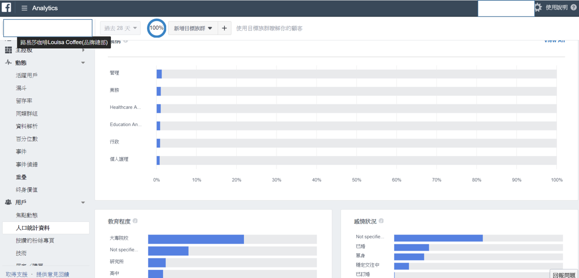
2. FB Analytics(entire似GA的分析後台)
人口統計資料
在人口統計資料可看到基本的年齡、性別、城市、教育程度、感情狀況、職稱等資料，幫助企業更能了解粉絲的輪廓

Slide 8
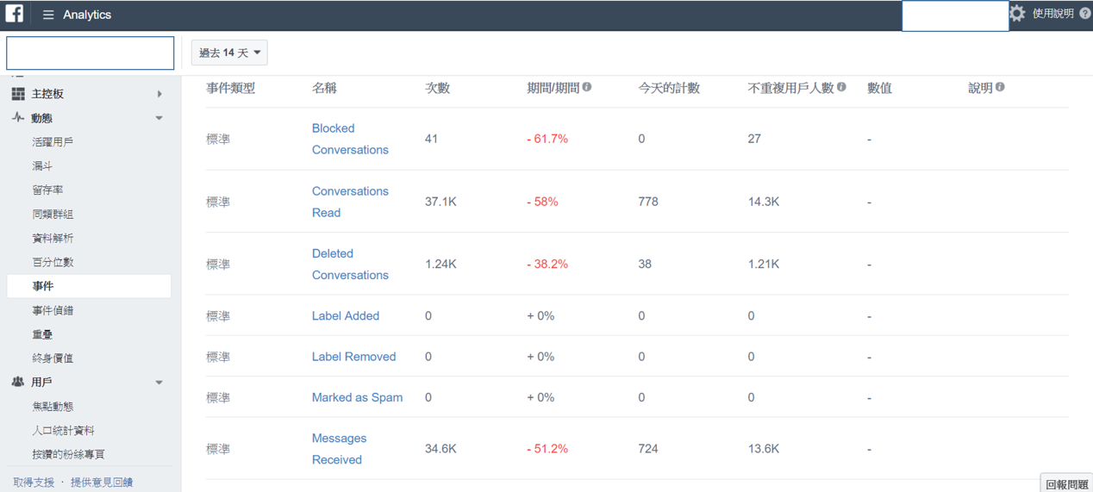
2. FB Analytics(entire似GA的分析後台)
事件
事件可以觀察到粉絲團的對話刪除、對話封鎖、新用戶對話、私訊傳送、私訊接收，貼文留言等數據，並且可以將每件事件的粉絲數量各細部分成性別、年齡、城市、瀏覽器裝置等資料做數據分析

Slide 9
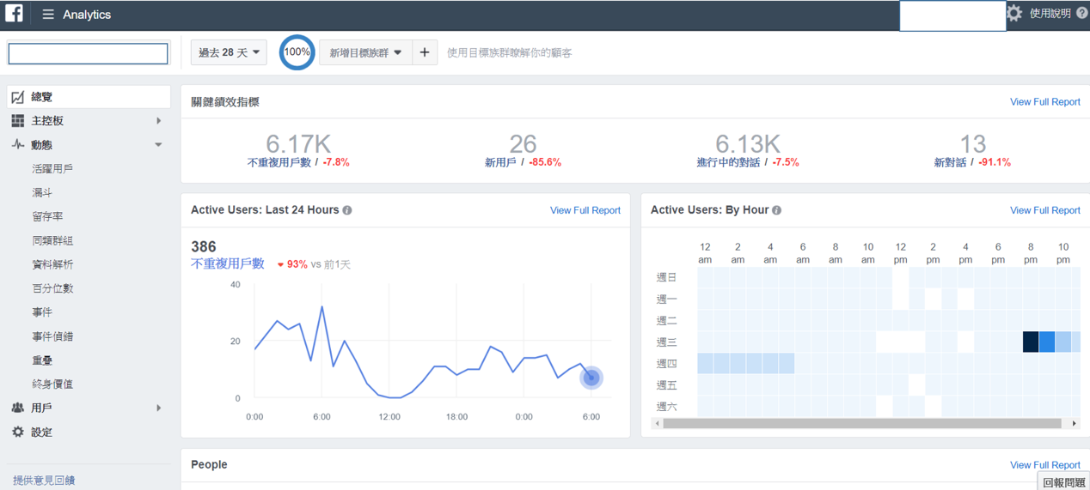
2. FB Analytics(entire似GA的分析後台)
分析總表
分析總表裡可以看到粉絲團整體的數據，例：整個粉專的不重複用戶數、一段時間的新用戶數、粉絲主要互動觀看的時間、熱門貼文、粉絲性別、國家分布等資料，讓企業能第一時間掌握整個粉絲團的狀態

Slide 10
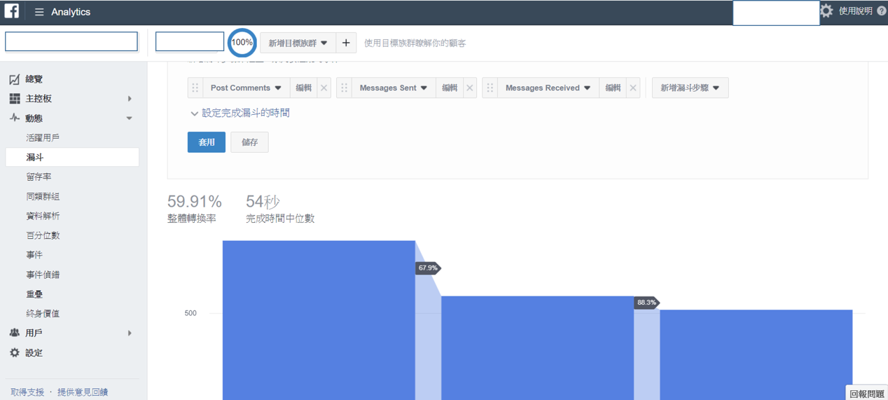
2. FB Analytics(entire似GA的分析後台)
運用漏斗觀察單一貼文有多少人留言且有在私訊進行互動，來觀察每篇貼文實際的成效

Slide 11
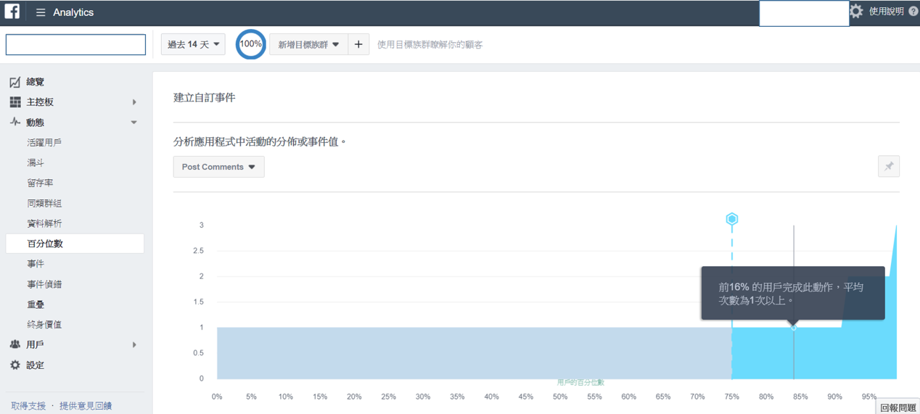
2. FB Analytics(entire似GA的分析後台)
百分位數可以看出有多少粉絲是經常與粉絲團進行互動的
例：選擇Post Comments來觀察有多少比例粉絲在這時間內與粉絲團進行兩次以上的互動

Slide 12
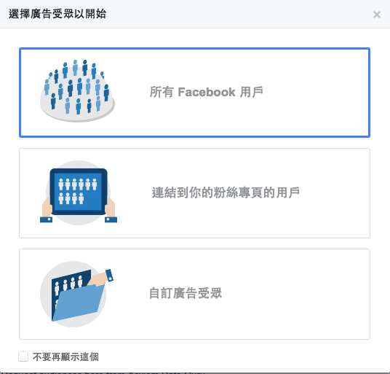

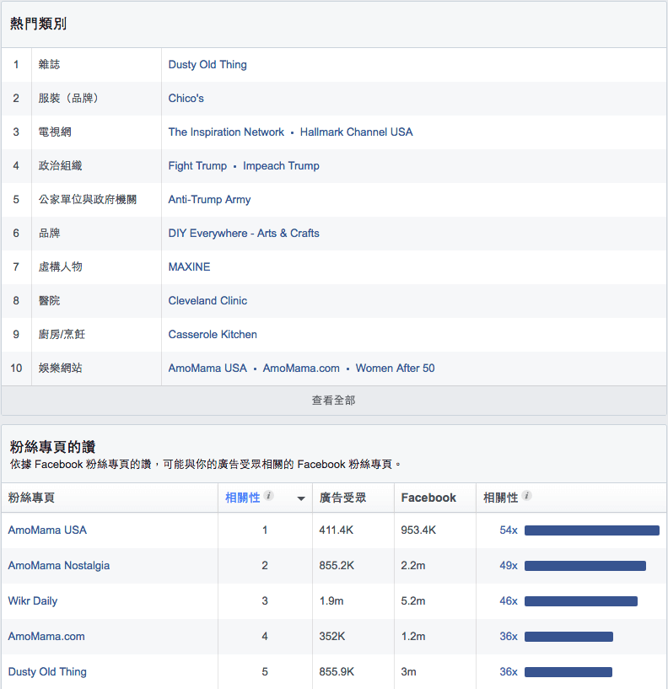
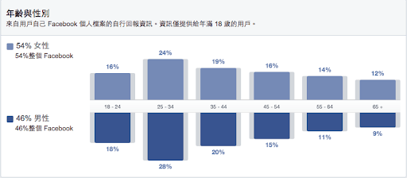
3. 廣告受眾洞察報告
Step 1 ：設定廣告受眾類別
Step 2 ：選擇欲比較的參數
選取想要篩選的參數
例如：地點、年齡、性別、興趣、行為、語言、感情狀態等
Step 3 ：研究不同數據類別
交叉分析以下面向：
人口統計：透過人口統計，能夠得知使用者的背景，像是年齡、性別、教育程度等基本資料
粉絲專頁的讚：目標受眾偏好的類別和粉絲專頁
地點：熱門城市、國家、語言
動態：可以檢閱用戶的活動頻率以及使用的裝置類型

Slide 13
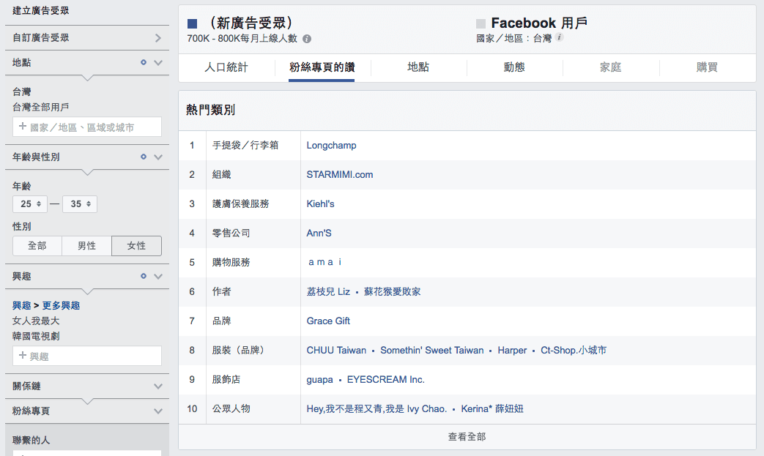
3. FB廣告受眾使用案例
條件：
1
2
3
Finding：
此群體偏好美妝保養、流行服飾和行李箱
推測是個注重本身形象及生活品質的族群，她們較願意花錢投資自己，有餘力時也偏好來一場旅行

Slide 14
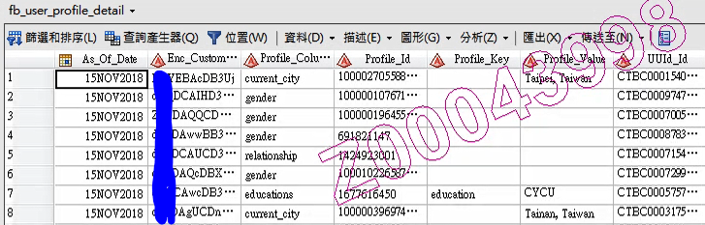
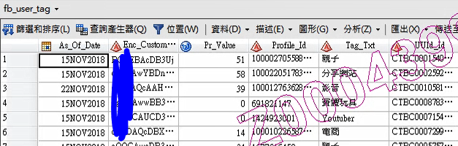
大數軟體資料範例
教育.性別.居住地區…等公開資料

Slide 15
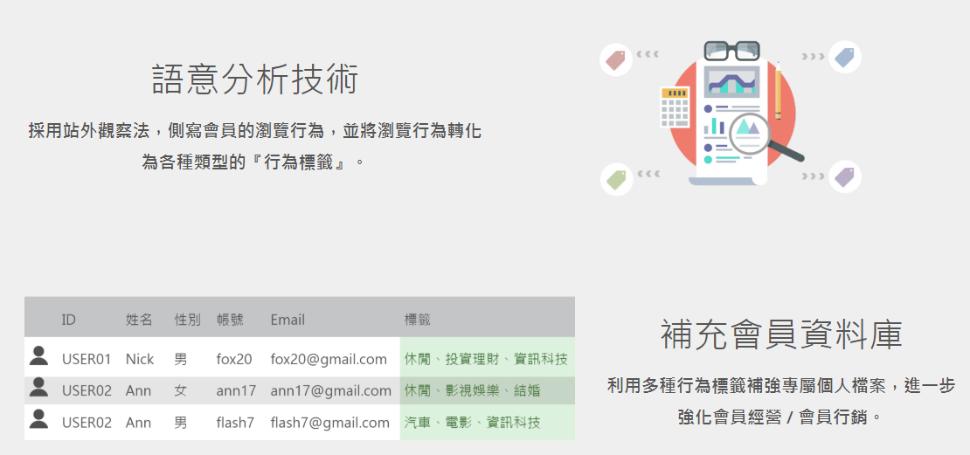
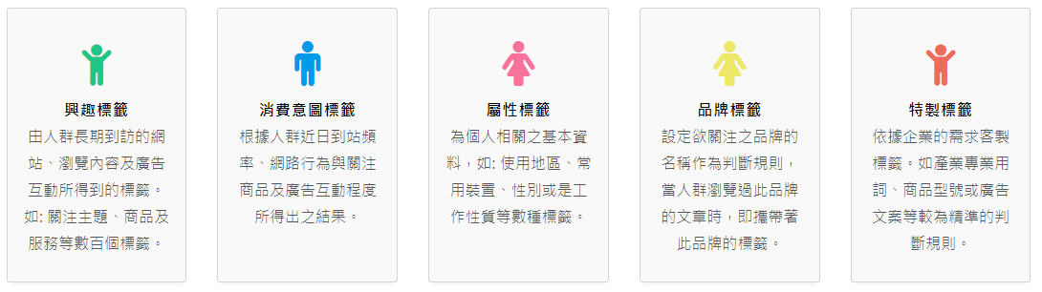
意藍介紹

Slide 16
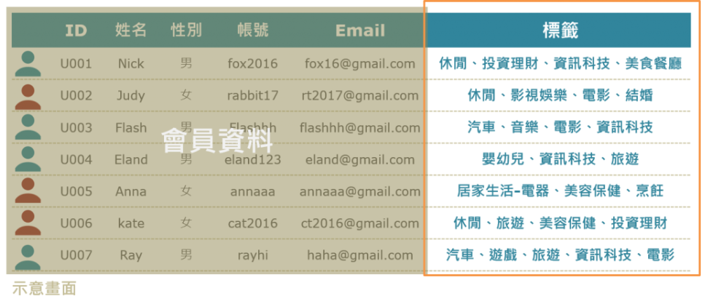

Slide 17
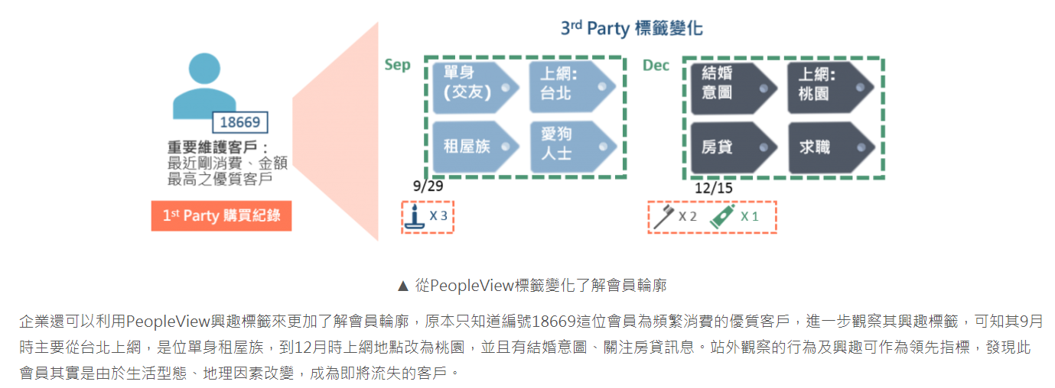

Slide 18
